Slide 1
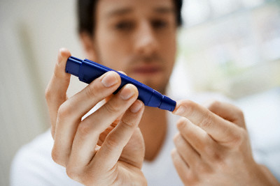
DIABETES MELLITUS

Slide 2
UVOD
Ono što je AIDS bio zadnjih 20 godina 20. stoljeća, dijabetes će biti u prvih 20 godina ovoga stoljeća, ocjenjuju svjetski stručnjaci za dijabetes.
Hrvatska ima oko 170.000 – 190.000 osoba oboljelih od dijabetesa, dok svjetske brojke govore o 170 milijuna, od čega na SAD, gdje je šećerna bolest u najvećem porastu, otpada 18,2 milijuna oboljelih.
Razlog za takvo širenje slučajeva dijabetesa je porast prosječne ljudske tjelesne težine, stoga će se u idućih pet godina u borbi protiv dijabetesa potrošiti 13,7 milijardi dolara, dok će se u preventivi najviše koncentrirati upravo na liječenje i kontrolu pretilosti.

Slide 3
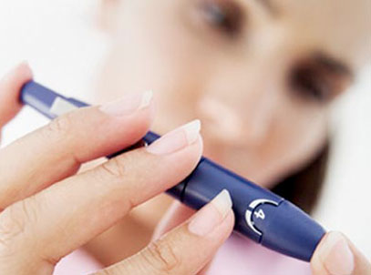
Šećerna bolest ili dijabetes (lat. diabetes mellitus), poremećaj je povećavanja razine šećera u krvi žlijezde gušterače (pankreas), koji se zbiva kada gušterača prestane potpuno ili djelomično proizvoditi hormon inzulin ili
proizvedeni inzulin nije djelotvoran u
organizmu.U tom slučaju stanice ne
dobivaju hranu potrebnu za život.
Šećerna se bolest u početku liječi
tabletama i dijetom, a kasnije i
inekcijama hormona inzulina.
Bolest je nasljedna, a vjerojatnost da će ju osoba dobiti (50%) povećava se ako je osoba pretila.

Slide 4
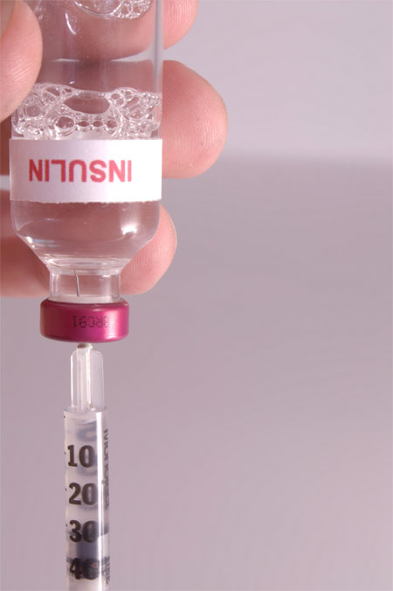
Uzroci i razvoj šećerne bolesti
Inzulin je proteinski hormon gušteraće, omogućuje glukozi, koja se nalazi u krvi, ulazak u stanice. Na stanicama se nalaze inzulinski receptori, a inzulin omogućuje ulazak glukoze u stanicu.
Glavni poticaj za izlučivanje inzulina je razina glukoze u krvi. Nakon hranjenja koncentracija inzulina raste, a u osoba sa šećernom bolešću to se ne događa.

Slide 5
TIPOVI ŠEĆERNE BOLESTI
TIP 1 DIJABETESA
TIP 2 DIJABETESA
GESTACIJSKI DIJABETES
NAJRASPROSTRANJENIJI
JAVLJA SE KOD TRUDNICA

Slide 6
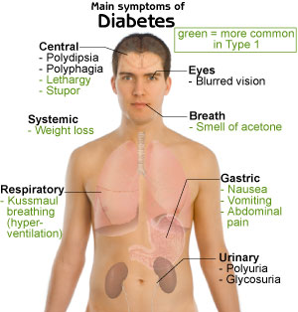
Sličnosti između dijabetesa
tipa 1 i tipa 2
Zeleno – više češće u tipu 1 dijabetesa
CNS:
-polidipsija
-polifagija
-letargija
-stupor
Oči:
zamagljen vid
Dah:
- na aceton
Sistemski:
-gubitak težine
Želudac:
-mučnina
-povračanje
-abdominalna bol
Dišni:
-Kusmanlovo
disanje (hiperventilacija)
Mokrača:
-poliurija
-glikozurija

Slide 7
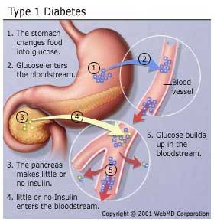
TIP 1 ŠEĆERNE BOLESTI
Nekad nazivan inzulin – ovisni tip šećerne bolesti u kojem je životno potrebno u organizam unositi inzulin.
Ovaj tip bolesti razvija se kad gušterača proizvodi malo ili nimalo inzulina.
Češće se javlja u djece i adolescenata, ali može se pojaviti i u odraslih.
Javlja se s učestalošću od oko 10% od ukupno oboljelih.

Slide 8













SIMPTOMI TIPA 1:
Učestalo mokrenje, prekomjerna žeđ i suhoća usta, izraziti umor/nedostatak energije, stalna glad, nagli gubitak težine, smetnje vida, ponavljane infekcije, utrnulost i žarenje u stopalima.

Slide 9
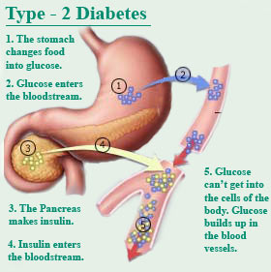
TIP 2 ŠEĆERNE BOLESTI
Nekad nazivan o inzulinu neovisan tip šećerne bolesti u kojem je inzulin potreban za metaboličku kontrolu.
Tip 2 bolesti javlja se kad gušterača nije sposobna stvarati količinu inzulina da udovolji potrebama organizma ili se proizvedeni inzulin ne koristi učinkovito. Ovakvo stanje može se kontrolirati pravilnom prehranom, tabletama i redovnom tjelovježbom.
Javlja se prvenstveno u odraslih, ali se sve češće javlja i u mlađih osoba.
Najčešći oblik šećerne bolesti koji obuhvaća oko 90% svih oboljelih.

Slide 10
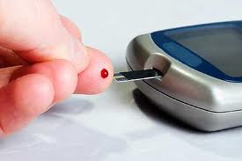
U tipu 2 simptomi se javljaju postupno u mnogo blažem obliku, teže ih je dijagnosticirati, a mogu i izostati.
Međutim, simptomi tipa 1 šećerne bolesti, u manje izraženoj formi mogu također biti prisutni i u tipu 2 bolesti.
Pojedine osobe s tipom 2 šećerne bolesti nemaju rane simptome pa se dijagnosticiraju i nekoliko godina nakon pojave bolesti. U oko polovice slučajeva sve do razvoja kroničnih komplikacija nema simptoma.

Slide 11
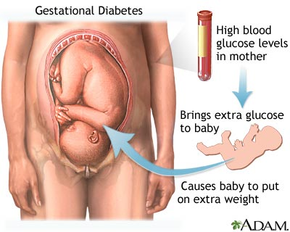
GESTACIJSKI DIJABETES
Gestacijski dijabetes je naziv za hiperglikemiju otkrivenu kod trudnice koja do tada nije bolovala od šečerne bolesti, a hiperglikemija prestaje nakon trudnoće. Ako hiperglikemija traje i nakon poroda tada se u trudnoći radilo o novootkrivenoj šečernoj bolesti.
LIJEČENJE
Razina šećera u krvi ne smije se mijenjati. Liječnik će količinu inzulina koja se uzima prilagoditi trudnoći, a trudnica treba posebno paziti na prehranu, svakodnevno umjereno vježbati i izbjegavati stres. Češće mora odlaziti liječniku radi kontrole.

Slide 12
KOMPLIKACIJE ŠEĆERNE BOLESTI
KRONIČNE
Vaskularne
Mikroangiopatije:
Dijabetička retinopatija
Dijabetička nefropatija
Makroangiopatije:
Koronarna bolest
Periferna vaskularna bolest
Cerebrovaskularna bolest
Nevaskularne
Neuropatije:
Mononeuropatija
Polineuropatija
Dijabetičko stopalo
AKUTNE
Dijabetička ketoacidoza
Hipoglikemija
Hiperosmolarno neketotičko
stanje
Dijabetička koma
Acidoza mliječnom kiselinom
Kronična komplikacija šećerne bolesti uzrokovana međusobnim djelovanjem vaskularnih (mikroangiopatija i makroangiopatija) i nevaskularnih komplikacija (neuropatija).

Slide 13

DIJAGNOZA I LIJEČENJE
Dijagnostika šećerne bolesti osniva se na određivanju glukoze u krvi specifićnim laboratorijskim metodama (ako dvije vrijednosti glukoze natašte premašuju 7,0 mmol/L u venskoj ili kapilarnoj plazmi potvrđuje se dijagnoza) i vrlo je jednostavna.
Temeljni principi liječenja: edukacija, samokontrola šećera, dijabetička prehrana i tjelesna aktivnost potrebni su svakoj osobi sa šećernom bolešću, a za nešto više od 50% osoba to bi trebao biti i jedini oblik liječenja.

Slide 14
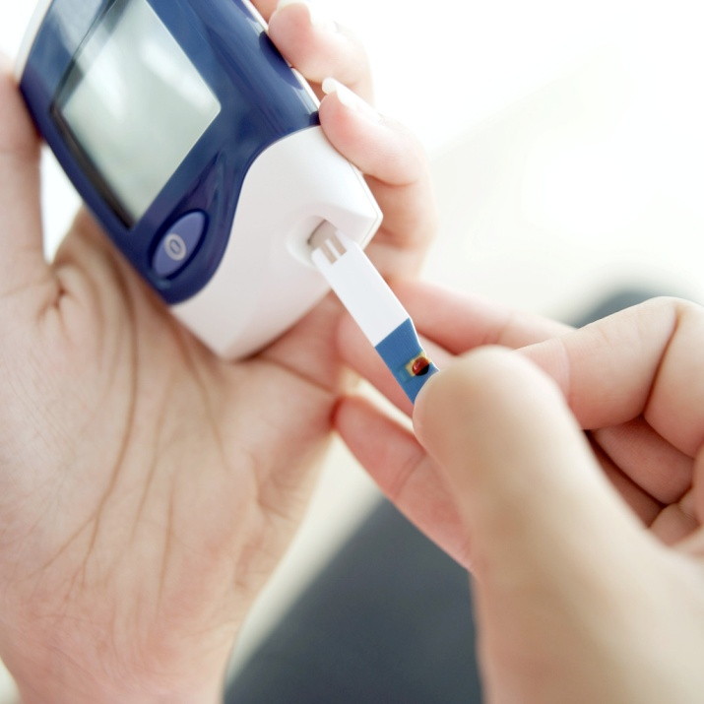
Nakon toga nastupa liječenje lijekovima
(antidijabeticima).
Od oralnih hipoglikemika se koriste
derivati sulfonilureje(npr. klorpropamid, glibenklamid, glikvidon), meglitinidi,
bigvanidi (metformin), tiazolidinedioni, inhibitori alfa-glukozidaze (akarboza). Različite vrste inzulina također se koriste u terapije.
Od novijih lijekova spominju se peptidni analozi (stimulatori inkretina, inhibitori dipeptidil peptidaze 4, analozi amilina).

Slide 15

Praćenje bolesnika sa šećernom bolesti:
/ | DOBRA | GRANIČNA | LOŠA
SAMOKONTROLA GUK NATAŠTE I NAKON OBROKA | 4,4 – 6,1 5,5 – 8,0 | 6,2 – 7,8 8,1 – 10,0 | > 7,8 > 10,0
HbA1c (%) | < 6,5 | 6,5 – 7,5 | > 7,5
Ukupni kolesterol (mmol/l) | < 5,2 | 5,2 – 6,2 | > 6,5
Triglicerin natašte (mmol/l) | < 1 ,7 | 1,7 – 2,2 | > 2,2
BMI (kg/m) Muškarci → Žene → | < 25 < 24 | 25 – 27 24 – 26 | > 27 >26
Krvni tlak | Individualno, najniže prihvatljive vrijednosti.

Slide 16
DIJAGNOZA
PRVI PREGLED i terapijski plan
Lipidi, procjena rizičnih čimbenika
Kl. kreatinina, proteinurija (mikroalbuminurija)
FUNDOSKOPIJA dvogodišnje
DODATNO PO INDIKACIJI
GODIŠNJI PREGLED
SAMOKONTROLA / SAMOZBRINJAVANJE
(mjesečna analiza rezultata)
4 x godišnje
HbA1c
(DIJABETOLOŠKA) KONTROLA
NEPOSTIGNUTI CILJEVI
POSTIGNUTI CILJEVI
REVIZIJA TERAPIJSKOG PLANA

Slide 17
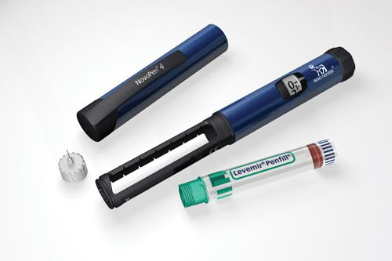
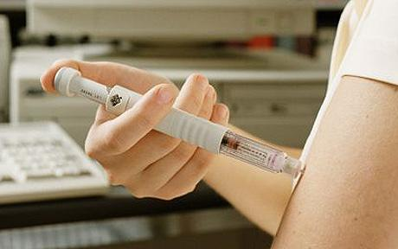
INZULIN
Inzulin izlučuju stanice gušterače u maloj količini tijekom cijeloga dana i noći. Pomaže da glukoza uđe u stanicu i hrani ih. On je bjelančevina koja se sastoji od aminokiselina, ako bi se inzulin uzimao na usta u želucu bi se razgradio, pa ne bi ušao u krv. Zbog toga se mora davati injekcijama u potkožno tkivo ili u krv. Inzulin se daje štrcaljkama, posebnim injekcijama koji su oblika penkale.

Slide 18
Dvojica Kanađana Banting i Best su 1921. godine prvi uspjeli iz gušterače svinje izolirati inzulin, dobili su Nobelovu nagradu jer je njihovo otkriće značilo prekretnicu u liječenju šećerne bolesti. Prvi bolesnik bio je dvanaestogodišnji dječak Leonard, time su mu spasili život.
Do tada svi ljudi koji su oboljeli od šećerne bolesti su umirali ubrzo ili nekoliko mjeseci nakon pojave prvih znakova bolesti.
Postoje nekoliko osnovnih vrsta inzulina koji se razlikuju prema brzini kojom se nakon injiciranja apsorbiraju u potkožno tkivo, prema vremenu u kojem je njihovo djelovanje najjače i prema dužini djelovanja.

Slide 19
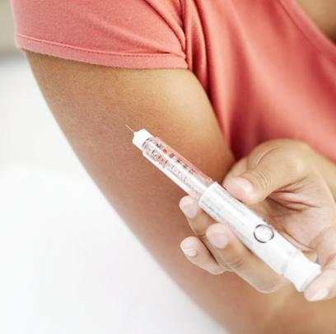
Djelimo ih na:
kratkodjelujući ili "bistri" inzulin – djeluje nakon 15 – 30 min
srednje dugo djelovanje ili "mutni" inzulin – djeluje nakon 1,5 – 2 sata
dugodjelujući inzulin – djeluje nakon 3 – 6 sati
Dva su načina primjene inzulina:
konvencionalna terapija – dvostruko davanje inzulina ujutro i navečer
intenzivirana terapija – nastoji se oponašati izlučivanje inzulina kakvo je u zdravih osoba u kojih se u vrijeme i nakon obroka luče veće količine inzulina.

Slide 20
ZAKLJUČAK
Šećerna bolest nije nepoznata, ali se tek početkom 20. stoljeća počela uspješno liječiti. U današnje vrijeme saznanja o samoj bolesti dostupna su svim populacijama stanovništva. Veliki napori poduzimaju se u prevenciji šećerne bolesti, odnosno prevenciji pretilosti koja je jedan od vodećih rizika za obolijevanje od ove bolesti. Tomu pomaže Hrvatski savez dijabetičkih udruga koji potiču okupljanje osoba sa šećernom bolesti i članova njihovih obitelji, kako bi naučili živjeti s poteškoćama bolesti, te kako ih svladati.
Bilo da ste dijabetičar ili je netko od članova
vaše obitelji ili vaš prijatelj morate na razne
načine pridonijeti sprječavanju ili ranom
otkrivanju komplikacija.

Slide 21
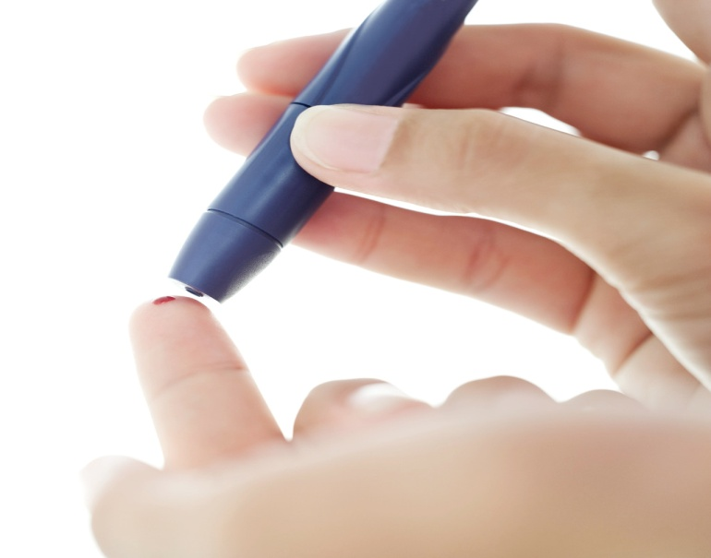
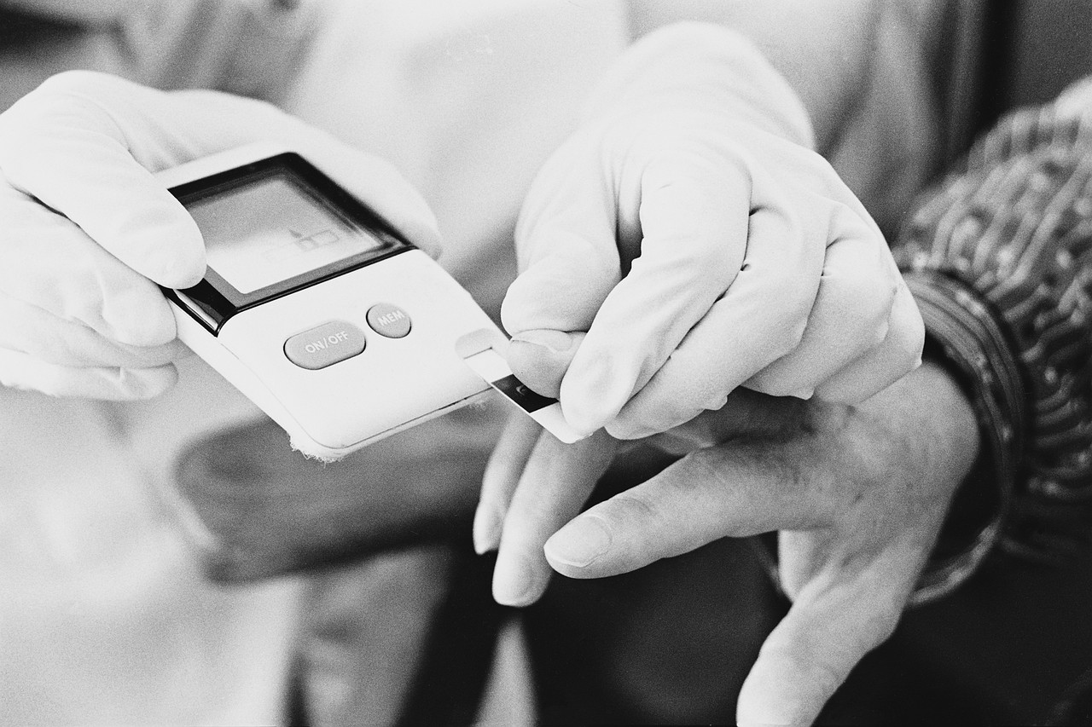
/ | NEDIJABETIČKA RAZINA | DOBRA REGULACIJA | LOŠA REGULACIJA
GUK natašte | 4,0 – 5,0 | 5,1 – 6,5 | > 6,5
GUK pp | 4,0 – 7,5 | 7,6 – 9,0 | > 9,0
GUK navečer | 4,0 – 5,0 | 6,0 – 7,5 | > 7,5
HBA 1c | < 6,1 % | 6,2 % – 7,5 % | > 7,5 %

Slide 22

Medicinska i kemijska škola Šibenik
Liteteratura:
→ Moja šećerna bolest – prof. dr. Magda Kadrnka Lovrenčić
→Šećerna bolest (diabetes mellitus) – dr. Antun Teo Bratanić, dr. sc. Mensura Dražić
→Kako živjeti sa Šećernom bolesti – vms. Nevenka Kovačević, vms. Marica Petričević Osmanagić, vms. Danica Keleković
→Internet

